Slide 1
CÁC LOÀI HOA
Họ và tên:
Lớp:

Slide 2
HOA HỒNG
Cây hoa hồng có đặc điểm:
Lá màu xanh,mép lá có hình răng cửa.
Hoa có nhiều màu sắc ( đỏ, vàng,..)
Mọc riêng lẻ hoặc thành chùm
Thân cây có gai.

Slide 3
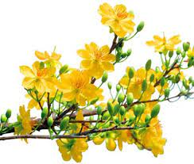
HOA MAI
Cây hoa mai thường được trồng phổ biến ở miền Nam.
Hoa thường có màu vàng, màu trắng
Nở vào mừa xuân

